Slide 1
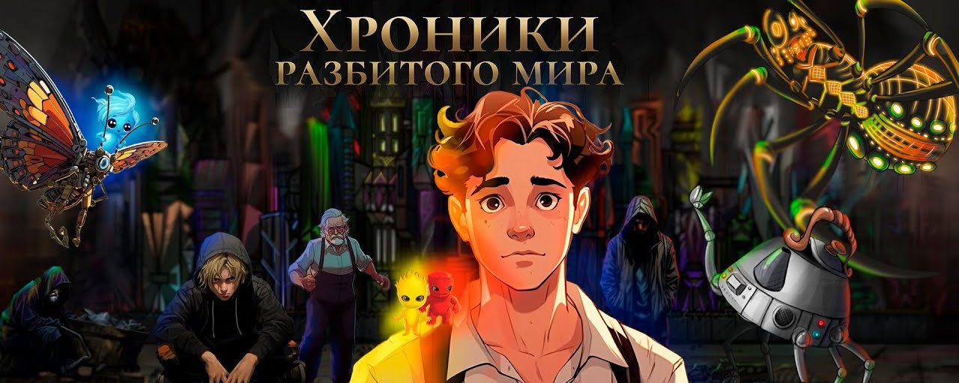
Новый вид игровых тренировок для поклонников мультивселенной
<<Хроники разбитого мира>>
Тверской государственный университет
Инициативная разработка
Notes:
В презентации вы можете использовать любой дизайн, который вам нравится. Данный шаблон предназначен для копирования!
На титульном слайде укажите:
- название вашего проекта
- ваш вуз (принятую аббревиатуру)
- тип разработки (он должен быть указан по умолчанию)
Этот шаблон создан для команд с инициативной разработкой. Это значит, что шаблон подходит для команд, которые придумали свою проектную идею самостоятельно. Если ваша команда работает над заказной задачей, воспользуйтесь другим шаблоном Шаблон К1 Заказная

Slide 2
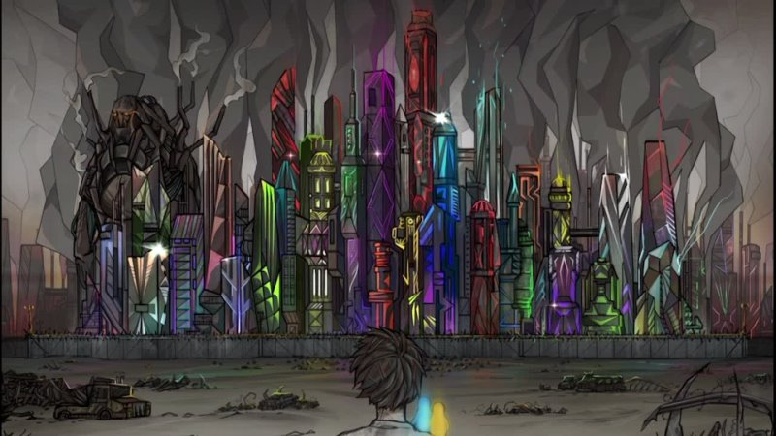
Пользователь и его проблема
Основными пользователями являются поклонники вселенной
«Хроники разбитого мира» и люди, заинтересованные в совершенствовании своих физических способностей и навыков логического мышления.
Одна из проблем, с которой сталкивается пользователь, - это отсутствие доступных программ тренировок, связанных с мультивселенной «Хроники разбитого мира». Он хочет найти способ интегрировать свою любовь к этой мультивселенной в свою физическую активность, чтобы сделать тренировки более интересными и мотивирующими. Он также хочет найти способ поделиться своими увлечениями с другими поклонниками мультивселенной, чтобы создать сообщество единомышленников, которые разделяют его страсть и интересы.
Notes:
На этом слайде опишите ОБНОВЛЕННУЮ версию того, как вы видите пользователя и его проблему
Если это ваше первое поддерживающее мероприятие, перед заполнением слайда обратите внимание на статьи о заполнении паспорта проектной идеи и об ошибках при его заполнении
Как заполнять паспорт проекта https://www.notion.so/intensive22aw/91b294bbdd1d4496b32fd7dc75fd0f42
Ошибки при заполнении паспорта проекта https://www.notion.so/intensive22aw/135a5aaf58f84f15ad9ad5c183df08fa

Slide 3
Решение
Мы предлагаем универсальную программу спортивных и игровых тренировок для поклонников мультивселенной «Хроники разбитого мира», которые будут занимать малую часть времени у пользователей. Данные тренировки будут нацелены не только на физическое развитие, но и на интеллектуально-логическое развитие - направленное на совершенствование Hard & Soft skills, на основе возможностей персонажей книг.
Notes:
На этом слайде опишите ОБНОВЛЕННУЮ версию того, как вы видите решение проблемы
На этом же слайде

Slide 4
Пользовательский сценарий
Вступительное видео. Пользователь запускает тренировочную программу и видит вступительное видео, представляющее мультивселенную «Хроники разбитого мира». Видео содержит краткое описание сюжета, персонажей и основных игровых механик.
Заполнение анкеты. Пользователь указывает свое имя, пол, возраст, предпочтения в играх, дополнительную информацию. Все это нужно для получения статистики.
Выбор персонажа. Пользователь выбирает одного из доступных персонажей мультивселенной «Хроники разбитого мира». Каждый персонаж имеет свои уникальные тренировки.
Изучение программы тренировок. Пользователь получает краткое обучение по выполнению заданий.
Тренировочные миссии. Пользователь выбирает один из блоков: «Логические задачи» или «Физические упражнения», далее следует несколько игровых миссий.
Внутриигровые бонусы. После каждой выполненной тренировочной миссии пользователь получает оценку своего производительности и награду в виде очков опыта. Очки опыта можно использовать для покупки аватаров (в лице героев мультивселенной «Хроники разбитого мира»), покупки аксессуаров для героев и приобретения бустов для логических игр.
Завершение тренировки. По окончанию тренировки пользователь получает итоговую оценку своей работы. Тренировка завершается, и пользователь может сохранить свой прогресс или повторить тренировку еще раз для улучшения результатов.
Notes:
Опишите по шагам ответ на вопрос: как пользователь достигнет цели, используя ваше решение.
Если в этом есть необходимость, укажите и неоптимальный сценарий (как проблема решается сейчас и к каким последствиям это приводит)
По возможности, визуализируйте этот сценарий в виде схемы или прототипа будущего интерфейса решения.

Slide 5
О проекте
Игровая механика: Игра состоит из двух блоков.
«Логические задачи». В данном блоке находятся различные интеллектуально-логические игры. Весь процесс построен в виде квеста, где игрок будет выбирать персонажа, решать разноплановые головоломки и продвигаться по уровням. На полученные очки опыта пользователь может совершать покупки внутри игры.
«Физические упражнения». В данном блоке находятся видеоматериалы для тренировок. Так же есть раздел «мой прогресс» в котором можно вести заметки, закреплять фото- и видеоматериалы тренировок.
Notes:
Демонстрация продукта всегда лучше, чем скриншоты на слайдах.
Почему? Когда вы показываете прототип «здесь и сейчас», он осязаем — зрители воспринимают его как реально существующий проект, а не только как ваши планы в далёком будущем. Взаимодействие слушателей с вами и их внимание также растёт: наблюдать за работой сайта или приложения онлайн интереснее, чем видеть застывшие картинки.

Slide 6
Результаты тестирования
Согласно результатам опроса проведенного среди потенциальных пользователей нашего приложения было выявлено следующее:
Какие игры могут быть включены в приложение для развития логических тренировок и подходят для разных возрастных групп пользователей? Классические головоломки, такие как шахматы, шашки, судоку и кроссворды. (65% голосов)
Какие игры Вы предпочитаете для улучшения своих способностей к абстрактному мышлению и решению сложных задач? Головоломки (70% голосов)
Какие игры могут быть включены в приложение для развития физических возможностей и улучшения общей физической формы? Фитнес-игры (83% голосов)
Стоит ли делать разделение по уровню развития тренировки (новичок, продвинутый и т.д.)? Да (57% голосов)
Какие тренировки лучше включить в интеллектуально-логическое развитие пользователей? Логические игры и головоломки (96% голосов)
Стоит ли включать математические задачи? Скорее да, чем нет (70% голосов)
Сколько раз в неделю вы планируете заходить на игровой сайт? Раз в два дня (70% голосов)
Вы знакомы с мультивселенной «Хроники разбитого мира?» Нет (83% голосов)
Хотели бы познакомиться? Да (75% голосов)
Notes:
Шаблон для подготовки к тестированию
Шаблон протокола тестирования
Статья и вебинар про проведение пользовательского тестирования
Дополнительная статья про пользовательское тестирование: Проверь меня, если сможешь

Slide 7
Экономика проекта
Notes:
В этом разделе мы предлагаем вам подумать о том, на чём ваш проект будет зарабатывать деньги и поделиться своими предположениями с экспертами, которым помогут вам скорректировать свою бизнес стратегию.

Slide 8
Аналоги
Аналоги решения
Существующие решения | Достоинства | Недостатки
Мобильное приложение по спортивным тренировкам(GYMUP, 7 минут упражнения, Sworkit) | Расписание упражнений, наглядное выполнение | Не универсальное
Видеоролики на YouTube (Игорь Войтенко, Алексей Столяров, SJBODY) | Расписание упражнений, наглядное выполнение | Не универсальное
NeuroNation | составляются индивидуальные тренировки в зависимости от уровня развития способностей пользователя | бесплатно доступны не все логические загадки и тренировки
Lumosity | практика английского языка совмещена с логическими загадками и иными тренировками | приложение не русифицировано следовательно пользователи не знающие английского языка не смогут им пользоваться
Notes:
Если вам так удобнее, поместите этот слайд выше, где вы рассказываете о своём решении.
На этом слайде опишите ОБНОВЛЕННУЮ версию того, как вы видите аналоги вашего решения. Обновленная версия должна у вас появиться по результатам исследования
Хороший вариант (но мы не настаиваем) — представить результаты в виде таблицы, где вы сравниваете ваше решение с аналогами по важным для пользователя параметрам.

Slide 9
Наши клиенты и структура издержек
Нашими клиентами являются люди, заинтересованные в совершенствовании своих физических способностей и навыков логического мышления. С возможностью ознакомления с мультивселенной.
Издержки:
- Разработка и поддержка программного обеспечения для тренировок.
- Создание и администрирование серверов для обеспечения многопользовательской игровой среды.
- Разработка контента тренировочных миссий, включая сценарии, уровни сложности и задания.
- Маркетинг и реклама для привлечения новых пользователей.
- Техническая поддержка и обновления программного обеспечения.
Notes:
Одна из важных составляющих любого коммерческого проекта — его бизнес-модель. Бизнес-модель — это структура бизнес-процессов компании, которая объясняет, как компания будет получать прибыль.
Перед тем как приступить к созданию бизнес-модели, предлагаем вам встретиться с командой и ответить на три вводных вопроса на слайде выше - это поможет вам подготовиться к вдумчивому созданию БМ.
О том, как ответить на вопросы выше, читайте с статье: Введение в бизнес-модели
Вместо этого слайда можете продемонстрировать бизнес-модель вашего решения, если вы создали её. Создать бизнес-модель для своего проекта вам помогут материалы:
1. Статьи в базе знаний: Введение в бизнес-модели, Lean Startup Canvas
2. Вебинар Экономика проекта и модели монетизации (про Lean Canvas с 42 минуты)

Slide 10
Бизнес-модель
- Платные подписки: Пользователи могут приобрести подписку на тренировки в мультивселенной «Хроники разбитого мира». Подписка может предоставлять доступ к различным уровням тренировок, дополнительным контентам и преимуществам.
- Микротранзакции: Пользователи могут приобретать персонажей, аксессуары или опыт за реальные деньги.
- Реклама: Рекламные партнеры могут размещать свои объявления в игре или на сайте, что позволит генерировать дополнительные доходы.
- Спонсорство и партнерство с другими брендами: Компания может устанавливать партнерские отношения с другими брендами, чтобы продвигать их продукцию или сотрудничать в организации событий и турниров.
Notes:
Одна из важных составляющих любого коммерческого проекта — его бизнес-модель. Бизнес-модель — это структура бизнес-процессов компании, которая объясняет, как компания будет получать прибыль.
Перед тем как приступить к созданию бизнес-модели, предлагаем вам встретиться с командой и ответить на три вводных вопроса на слайде выше - это поможет вам подготовиться к вдумчивому созданию БМ.
О том, как ответить на вопросы выше, читайте с статье: Введение в бизнес-модели
Вместо этого слайда можете продемонстрировать бизнес-модель вашего решения, если вы создали её. Создать бизнес-модель для своего проекта вам помогут материалы:
1. Статьи в базе знаний: Введение в бизнес-модели, Lean Startup Canvas
2. Вебинар Экономика проекта и модели монетизации (про Lean Canvas с 42 минуты)

Slide 11
Команда
Хангараева Альбина
Евсеев Матвей
Булгаков Дмитрий
Петров Дмитрий
Мухометзянов Дмитрий
Notes:
Слайд с командой — это ваш способ представиться и показать, что вы способны справиться с поставленной задачей.
Обычно здесь размещают фотографии, указывают, как кого зовут, должность в проекте
Уместно рассказать о каких-то компетенциях и достижениях (если они у вас есть). Главное, чтобы эти они имели отношение к тому, что вы делаете.
Например, в вашей команде есть участник, который помимо прочего работает фитнес-тренером. Если ваш проект связан, например, со спортивным питанием или мобильным приложением для спортсменов, то это большой плюс. Если же проект связан с компьютерным зрением или вы разрабатываете компьютерную игру — это не имеет значение и лучше этот факт опустить.
Но ни в коем случае ничего не придумывайте и не вводите ваших зрителей в заблуждение!

Slide 12
Вопросы экспертам
Где лучше разместить игровые тренировки?
Интеллектуально-логические тренировки лучше предоставть в виде квеста или по разделам?
Стоит ли организовывать многопользовательские игровые тренировки, которые позволят поклонникам "Хроники разбитого мира" взаимодействовать и соревноваться друг с другом?
Какие возможности есть для интеграции игровых тренировок с другими формами контента, такими как книги, комиксы, настольные игры и наборы по робототехнике, чтобы создать единое и погружающее игровое пространство для поклонников?
Какие практические советы и рекомендации вы можете дать для создания увлекательных и эффективных игровых тренировок?

